Slide 1
Nikolaus Ludwig von Zinzendorf
1700 - 1760

Slide 2
Hebräer 12,1-2
Darum auch wir: Weil wir eine solche Wolke von Zeugen um uns haben, lasst uns ablegen alles, was uns beschwert, und die Sünde, die uns umstrickt. Lasst uns laufen mit Geduld in dem Kampf, der uns bestimmt ist, und aufsehen zu Jesus, dem Anfänger und Vollender des Glaubens, der, obwohl er hätte Freude haben können, das Kreuz erduldete und die Schande gering achtete und sich gesetzt hat zur Rechten des Thrones Gottes.
Notes:
Wolke von Vorbildern: Mose bis zum Apostel Petrus, David zu Johannes. Eine große Erweiterung in der Kirchengeschichte:

Slide 3
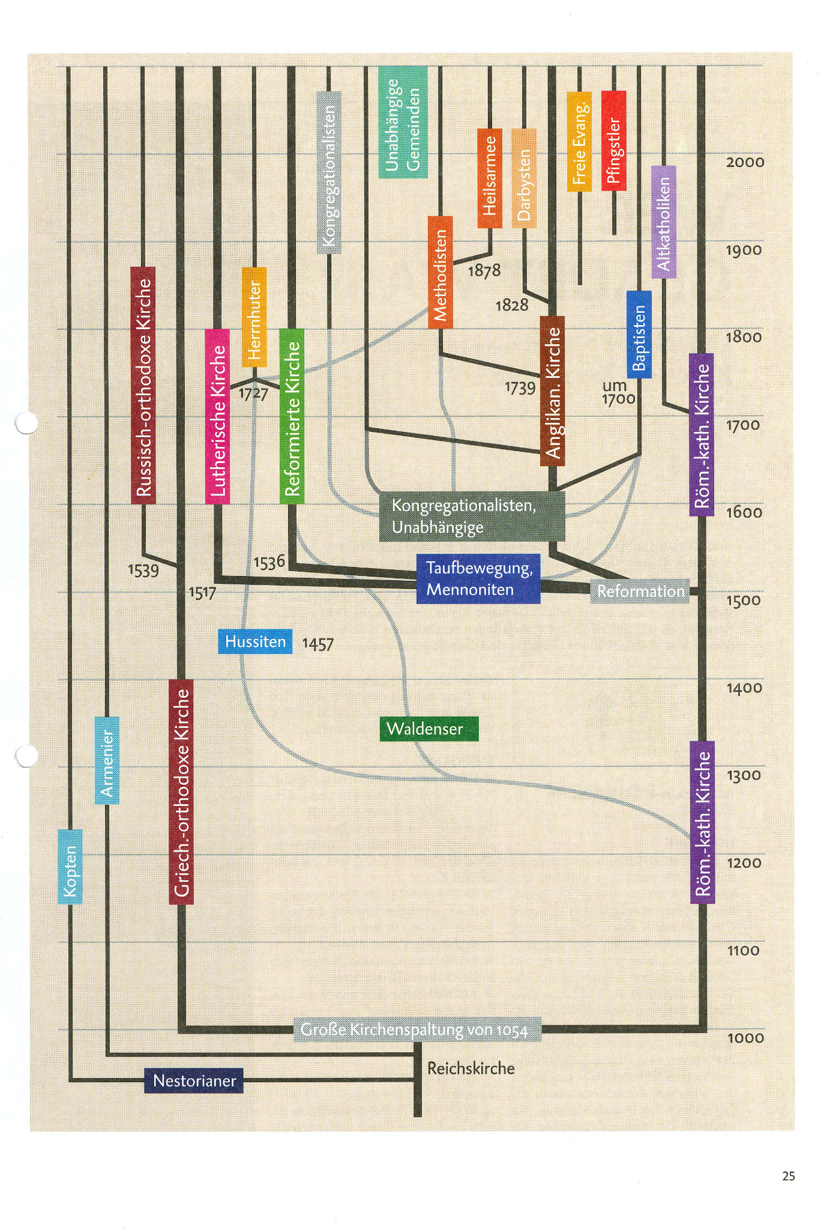

Slide 4
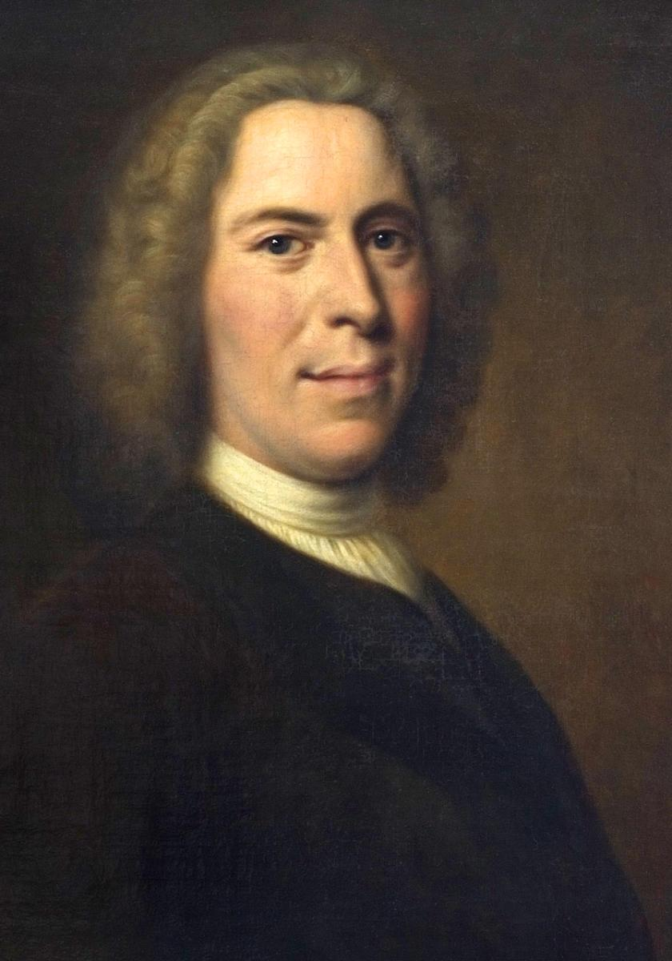
Warum gerade Zinzendorf?
Der grosse Jesus-Liebende
Querdenker
Poet
Missionsstifter

Slide 5
Einheit unter den Christen

Slide 6
EINHEIT
Gott ist kein alter alter Mann, der einsam irgendwo existiert, sondern der in einer WIR Gemeinschaft lebt. Gott ist ein WIR.

Slide 7
Nachfolge als ein Fest der Freude

Slide 8
Nachfolge als ein Fest der Freude
Man kann nicht lange traurig sein, wenn man den Heiland vor Augen hat.

Slide 9
Die Rolle der Frau

Slide 10
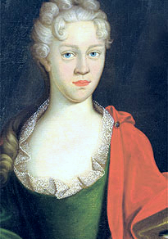
Die Rolle der Frau
Grossmutter Henriette von Gersdorf
Erdmuthe Dorothea von Zinzendorf

Slide 11
Erziehung

Slide 12
Erziehung
Kinder sind kleine Majestäten, sind sollen behandelt werden wie ein geborener König, wie ein rohes Ei, wie ein Schatz

Slide 13
Mission

Slide 14
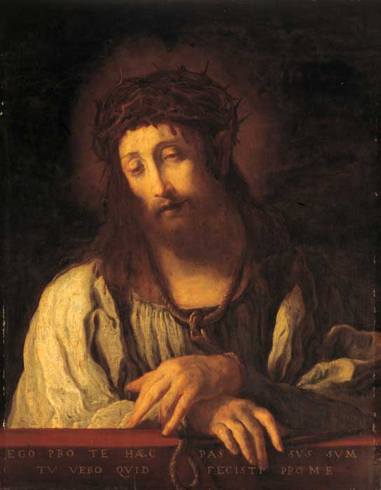
Mission
Wir wollen zu Menschen gehen, zu denen sonst keiner geht!

Slide 15
Herzens- und Liebesnachfolge
Im Christsein nicht den Verstand ausschalten, aber bitte auch nicht das Herz!

